Slide 1

Migration GLPI de Windows Server vers Centos
PLANKEELE DAVID – UE Linux : Principes et programmations

Slide 2
Sommaire
C’est quoi GLPI ?
Contexte actuelle
Pourquoi CENTOS ?
Installation
Version finale

Slide 3
GLPI : C’est quoi ?
GLPI est un outil de ticketing open source.
Plutôt que de traiter les incidents des utilisateurs par téléphone ou mail, l’utilisateur va créer un incident sur GLPI et va pouvoir suivre les différentes étapes de la résolution.
L’outil permet une meilleure organisation du service desk d’une entreprise mais aussi une meilleure réactivité (tout est tracé)
L’outil permet également une gestion du parc informatique, mais c’est un point qui ne sera pas abordé.

Slide 4
Le contexte
Actuellement dans mon entreprise, nous avons déjà GLPI installé sur un de nos serveurs en interne.
Le problème est que l’outil est installé sur XAMPP hébergé sur un serveur Windows Server 2008 R2 .
D’une part la version de XAMPP est très obsolète, sans parler de la version de GLPI (actuellement en 0.84 alors que la dernière version est la 9.2.1) mais aussi la dernière version de Windows Server est la version 2016

Slide 5
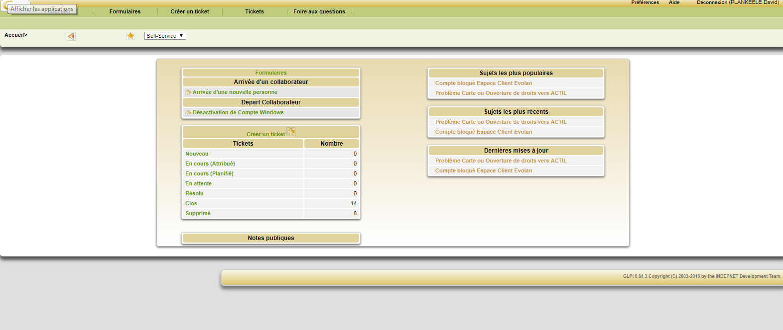
Interface actuelle

Slide 6
Pourquoi CENTOS ?
Système plus simple à maintenir et plus fiable que XAMPP
Facilité de mise à jour d’APACHE, MYSQL par exemple par rapport à la montée de version de XAMPP
Facilité de mettre à jour GLPI
Facilité des mises à jour système
Un outil open source sur de l’open source !

Slide 7
Installation
Nouveau serveur srvocsglpi-t installé sur une infrastructure NUTANIX avec VMWARE.
Version CENTOS 7
Mise sur le domaine de la VM, attribution d’une IP, avec installation des paquets de base (nano, apache, mysql, php, wget….)
Configuration base mysql : création base GLPI et user
Sauvegarde la base de production actuelle pour dump sur nouveau serveur (dépôt de la sauvegarde via WINSCP)
Dump de la base sur le nouveau serveur
Téléchargement de la dernière version de GLPI (wget) et décompression

Slide 8
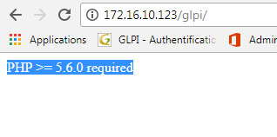

Installation
Connexion à l’url pour lancer l’installation :
Mise à jour de PHP
Lancer procédure d’installation :

Slide 9
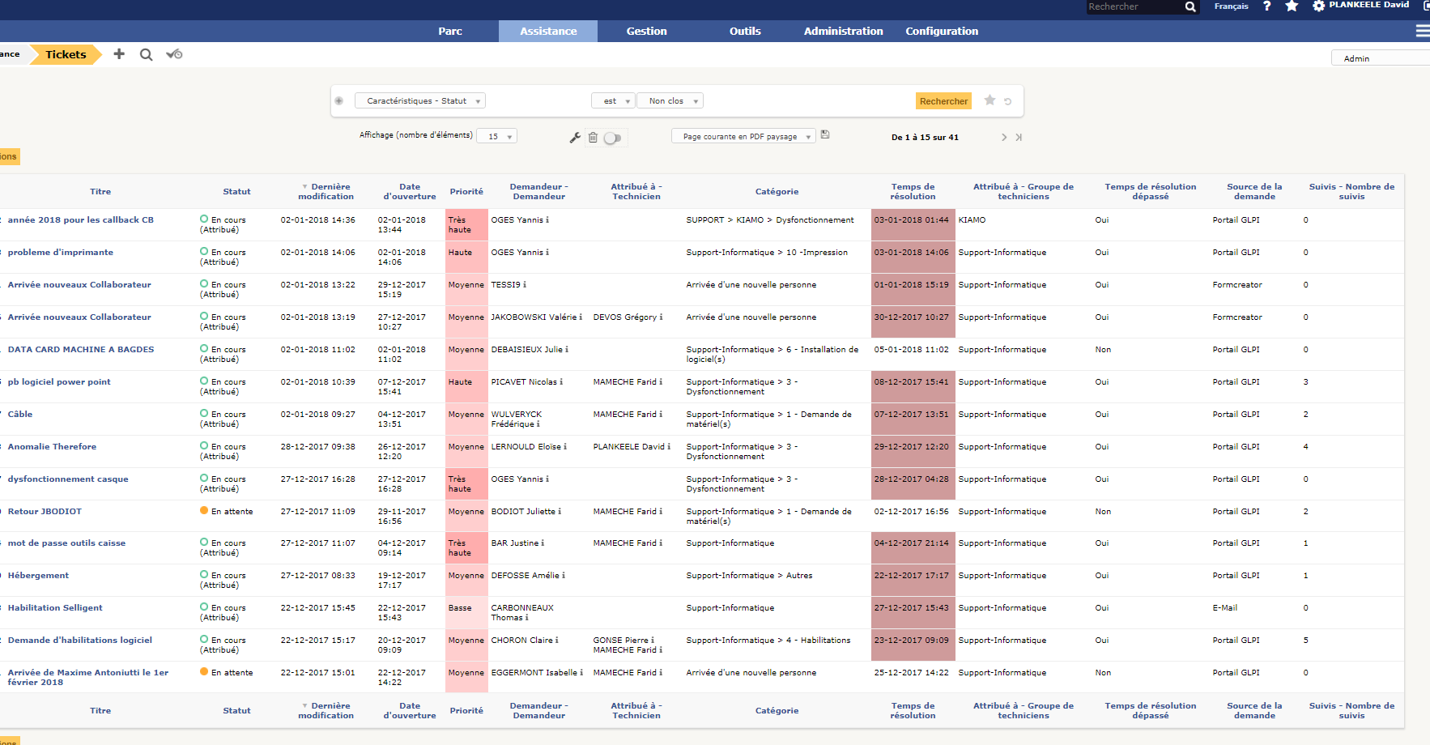
Version finale

